Slide 1

ОТЧЕТ о прохождении производственной практики по профессиональному модулю ПМ.05 Выполнение работ по профессии «Агент по закупкам» в период с с «16» марта 2026 года по «10» мая 2026 года
Специальность 43.02.14 Гостиничное дело
АВТОНОМНАЯ НЕКОММЕРЧЕСКАЯ ОРГАНИЗАЦИЯ ВЫСШЕГО ОБРАЗОВАНИЯ
«МОСКОВСКИЙ УНИВЕРСИТЕТ «СИНЕРГИЯ»
Факультет Туризма и индустрии гостеприимства
Кафедра Менеджмента в гостиничном и ресторанном бизнесе
ФИО обучающегося: Сорокин Александр Сергеевич
Группа: ОКГД-22209МО
ФИО Руководителя: Власова Елена Николаевна

Slide 2
Содержание
I. Характеристика организационной структуры Отеля «Троя»
1.1. Организационная структура управления Отеля «Троя»
1.2. Нормативно-правовое обеспечение порядка заключения договоров с поставщиками Отеля «Троя»
II. Сбор информации об объекте практики и анализ содержания источников
2.1. Организация процесса движения товара, начиная от подачи заявки и заканчивая получением продукции в подразделениях Отеля «Троя»
2.2. Правила оформления заявок на продукцию, регламенты по хранению и размещению продукции на складе и в подразделениях Отеля «Троя»
2.3. Организация процесса взаимодействия между складом и подразделениями Отеля «Троя»
2.4. Методики расчета определения минимальных количеств товаров на складе и в подразделениях Отеля «Троя»
2.5. Схемы движения товара в подразделениях Отеля «Троя»
III. Экспериментально-практическая работа. Приобретение необходимых умений и практического опыта работы по специальности в рамках освоения ВД 5. Выполнение работ по одной или нескольким профессиям рабочих, должностям служащих – 20015 Агент по закупкам
3.1. Организация работы с поставщиками продукции Отеля «Троя»
3.2. Анкетирование при приеме на работу агента по закупкам Отеля «Троя»
3.3. Обучение персонала службы Отеля «Троя»
3.4. Анализ конъюнктуры рынка товаров
3.5. Барьеры в товародвижении Отеля «Троя»
IV. Обработка и систематизация полученного фактического материала
4.1. Предложения по совершенствованию работы агента по закупкам Отеля «Троя»
Приложения

Slide 3
Общая организационная характеристика
Отеля «Троя»
Отель «Троя» расположен в центральной части Костромы, в 800 м от железнодорожного вокзала. Рядом с отелем есть детский парк с аттракционами, кафе и продуктовый магазин
отель открылся 1 января 2012 года. Отель «Троя» в Костроме — гостиничный комплекс 3-звёздочной категории, расположенный по адресу: ул. Никитская, 49Б.
Организационно-правовая форма: общество с ограниченной ответственностью (ООО) «Троя». Компания зарегистрирована 23 января 2014 года, с 1 августа 2016 года состоит в реестре субъектов малого и среднего предпринимательства как микропредприятие.
Услуги отеля «Троя»:
Ресторан «Троя», в котором подают завтрак «шведский стол» и блюда русской кухни.
Русская баня на дровах с берёзовыми и дубовыми вениками.
Конференц-зал для проведения семинаров, конференций, презентаций.
Бесплатная парковка для автомобилей с видеонаблюдением.
В каждом номере гостей ждут душевая кабина, санузел, телевизор, кондиционер, холодильник, телефон. Некоторые категории номеров:
Стандарт одноместный эконом-класса;
Стандарт двухместный (2 кровати);
Полулюкс двухместный (две односпальные кровати-трансформер, раскладной двухспальный диван);
VIP двухместный (большая двуспальная кровать, мягкая мебель, дамский уголок).

Slide 4
Общая организационная характеристика
Отеля «Троя»
Дополнительные и сопутствующие услуги, которые предлагает отель «Троя» в Костроме:
Банный комплекс. Есть русская баня на дровах с берёзовыми и дубовыми вениками.
Солярий. Стоимость услуги — 15 рублей в минуту.
Доставка еды. Можно заказать шашлыки, пиццу, напитки и закуски в кафе «Терем» и детском ресторанчике «В гостях у Сказки».
Конференц-зал. Подходит для проведения семинаров, конференций, презентаций.
Детский развлекательный центр. Для гостей с детьми есть детский центр «В гостях у Сказки» и парк аттракционов «На Никитской». Летняя веранда. Прачечная и химчистка. Сувенирный магазин. Места для курения.
Также в отеле есть детская игровая площадка, игровая комната, анимационный персонал.
Стандартные одноместные номера. Оборудованы односпальной кроватью.
Стандартные двухместные номера. Оснащены полуторной кроватью.
Двухместные номера Comfort. Оборудованы двуспальной или 2 односпальными кроватями.
Двухместные Junior Suite. Оборудованы двуспальной или 2 односпальными кроватями.
Семейный Junior Suite. Состоит из двуспальной кровати и раскладного дивана в спальной комнате.
Двухместные VIP-номера. Оборудованы большой двуспальной кроватью.
Шестиместный номер. Оборудован 6 односпальными кроватями.
Двухкомнатный люкс. Состоит из спальной комнаты с двуспальной кроватью и гостиной.
Все номера, независимо от категории, оснащены индивидуальным санузлом и необходимой техникой - везде есть плазменный телевизор и электрочайник.

Slide 5
Общая организационная характеристика
Отеля «Троя»
Все номера Отеля «Троя» оснащены удобной комфортабельной мебелью, комплектом постельных принадлежностей, плотными занавесями, зеркалами и другим твердым и мягким инвентарем. В шкафах вешалки для верхней одежды и головных уборов. Во всех номерах ковровое покрытие пола. Санузлы в номерах оборудованы умывальником, унитазом (в некоторых номерах - душевая кабина).
Все номера оснащены рекламно - информационными материалами: телефонный справочник, перечень предоставляемых гостиницей услуг, рекламные материалы с историей окрестностей и с главными достопримечательностями, противопожарная инструкция.
Гостиница ориентирована на широкий круг потребителя, стремится использовать современную технологию, снижая эксплуатационные расходы.
В номерах центральная система кондиционирования, телефоны, спутниковое телевидение, возможность подключения к Интернету.
Двери в номерах оборудованы замком с внутренним предохранителем. Уровень шума не превышает 32дБа, что отвечает требованиям ГОСТ Р 50645-94. Все номера оснащены прикроватными светильниками, настольными лампами. Санузлы в номерах оборудованы светильниками над умывальниками. Электророзетки с указанием напряжения. Общественные помещения имеют мебель и оборудование, соответствующее функциональному назначению. Служба приема оснащена зоной для ожидания.
Зоны озеленены и художественно оформлены. В службе приема имеется сейф для хранения ценностей гостя. Предоставляются услуги факсимильной связи, копировальной техники. К дополнительным услугам относится: прачечная, сауна.

Slide 6
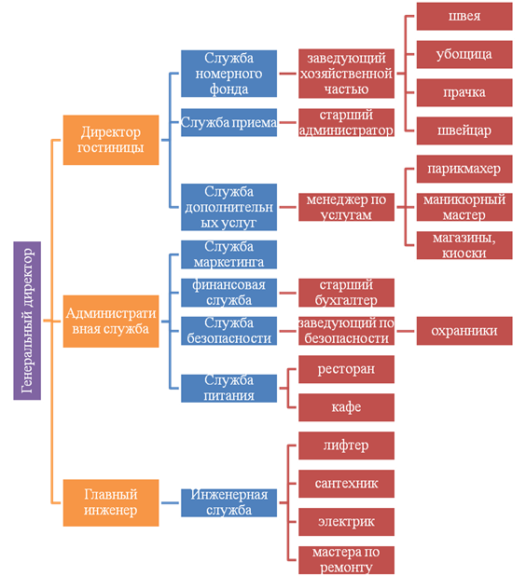
Организационная структура управления
Отеля «Троя»

Slide 7
Организационная структура управления
Отеля «Троя»
Плюсы линейно-функциональной структуры управления отеля «Троя»
Четкое разделение обязанностей при управлении звеньями структуры (каждый отдел во главе со своим руководителем отвечает исключительно за свой участок перед главным руководителем).
Руководитель, находящийся во главе иерархии всегда принимает компетентные решения, так как они формируются на основе объективного анализа деятельности всех подразделений (такой анализ возможен благодаря частичной передаче своих полномочий руководителям отделов, которые и предоставляют главному периодический отчет о деятельности своего отдела).
Линейно-функциональный принцип управления гарантирует стабильность предприятия или проекта в долгосрочной перспективе;
Возможность выйти на высокий уровень использования производственных и интеллектуальных мощностей.
Быстрые результаты при организации новых производственных процессов, при взятии за перспективные разработки информационных продуктов. Уменьшение потребляемых ресурсов в производственных процессах, снижение трудозатрат на всех ступеньках управления. Широкие возможности для поисков рынков сбыта (это касается и произведенной продукции, и разработанных технологий производства, информационных продуктов). Такие структуры управления всегда привлекали инвесторов, что существенно увеличивает производственные мощности и гарантирует получение дохода.
Минусы линейно-функциональной структуры управления отеля «Троя»
Порой слишком высокая заинтересованность звеньевых руководителей в результатах исключительно своего звена.
Некоторые проблемы во взаимосвязи звеньев друг с другом. Иногда непонимание того, что все работают ради одной общей цели.
При изменениях на рынках общая реакция предприятия на произошедшие изменения может быть замедлена (руководителю нужно ждать реакцию каждого звена, а нужное решение принимать после поступления информации от каждого звеньевого руководителя).
Каждый звеньевой руководитель ограничен в принятии самостоятельных решений (все свои действия необходимо согласовывать с главным, а это порой оборачивается в бессмысленную потерю времени).

Slide 8
Нормативно-правовое обеспечение порядка заключения договоров с поставщиками
Отеля «Троя»
Постановление Правительства РФ от 18.11.2020 №1853 («Об утверждении Правил предоставления гостиничных услуг в Российской Федерации»). Документ регулирует отношения при заключении и исполнении договора между заказчиком (потребителем) и исполнителем: юридическим лицом, филиалом иностранного юридического лица или индивидуальным предпринимателем.
Постановление Правительства РФ от 27.12.2024 №1951. Вступило в силу с 1 января 2025 года и действует до 1 января 2031 года. В частности, в нём закреплено, что предоставление гостиничных услуг допускается только при условии наличия у гостиницы действующей классификации средства размещения.
Закон РФ «О защите прав потребителей» (статья 39.1).
Федеральный закон «Об основах туристской деятельности в Российской Федерации» (статья 3.1).
Кроме того, состав услуг, входящих в гостиничные услуги, определяется Положением о классификации средств размещения, которое утверждается в соответствии со статьёй 5.1 Федерального закона «Об основах туристской деятельности в Российской Федерации»

Slide 9
Организация процесса движения товара в Отеле «Троя»
Организация процесса движения товара в отеле «Троя» включает несколько этапов:
Приём товара на главный склад. Все поступающие товары регистрируются в системе, которая позволяет в любой момент узнать, сколько единиц каждого товара хранится на главном складе, а сколько уже перемещено в номера, на этажи или в служебные помещения.
Разнос по зонам и номерам. Сотрудники отеля «Троя» перемещают товары в нужные зоны, а система фиксирует все перемещения.
Контроль за расходом. Управляющий может в любой момент посмотреть, кто и куда переместил товар.
Автозаказ. Система автоматически уведомляет о необходимости пополнения запасов, предотвращая дефицит.
Для автоматизации процессов управления запасами в гостиницах используют специальные системы, например «Складолог». Они позволяют отслеживать каждую операцию с товаром в режиме реального времени, что помогает избежать ошибок и значительно упрощает контроль над процессами.

Slide 10
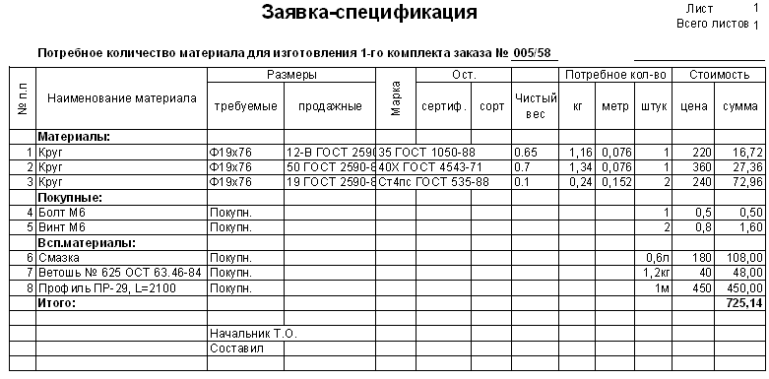
Правила оформления заявок на продукцию, регламенты по хранению и размещению продукции на складе и в подразделениях Отеля «Троя»
Оформление заявок на продукцию в отель «Троя» может происходить по форме, утверждённой сторонами в договоре, или в свободной форме. Независимо от формы заявка должна содержать необходимую информацию для исполнения конкретного заказа. Некоторые пункты, которые обычно включают в заявку:
Реквизиты покупателя, наименование организации, контактные данные и другие реквизиты.
Описание предмета заявки: номенклатура, артикул (если есть), единицы измерения, количество, цена (если она зафиксирована в договоре), общая сумма.
Условия поставки: требования к упаковке, транспортировке, конкретная дата или период.
Способ, срок и место доставки.
Заявка обычно составляется в двух экземплярах: один отправляется поставщику, второй остаётся у заказчика. Отправленная копия должна быть зарегистрирована в журнале учёта исходящей документации.

Slide 11
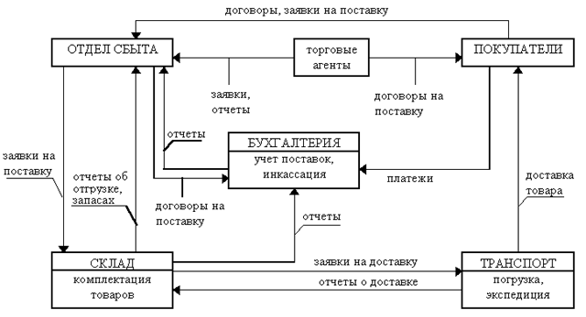
Организация процесса взаимодействия между складом и подразделениями
Отеля «Троя»

Slide 12
Методики расчета определения минимальных количеств товаров на складе и в подразделениях Отеля «Троя»
Наименование материала | Ед. изм | Норма расхода
 |  | Количество комнат и мест в номере
 |  | 3 комнатный 2 местный | 2 комнатный 2 местный | 1 комнатный 1 местный | 1 комнатный 2 местный | 1 комнатный 3 местный
1 | 2 | 3 | 4 | 5 | 6 | 7
Ветошь | г | 550 | 500 | 400 | 450 | 480
Тряпка для пола | г | 100 | 100 | 90 | 90 | 90
Моющее средство для стекол | мл | 240 | 160 | 80 | 80 | 80
Моющее средство для санитарно-технических приборов | мл | 105 | 105 | 95 | 95 | 95
Универсальное чистящее средство | г | 175 | 175 | 115 | 115 | 115
Универсальное моющее средство | мл | 30 | 28 | 25 | 25 | 25
Дезинфицирующее средство | г | 22 | 18 | 15 | 15 | 15
Средство для чистки ковровых покрытий | мл | 175 | 115 | 75 | 75 | 75

Slide 13
Схемы движения товара в подразделениях Отеля «Троя»
Акт на списание материалов в отеле «Троя» составляется, когда имеющиеся на балансе организации ценности и запасы по каким-либо причинам пришли в негодность.
Документ не имеет унифицированного, стандартного образца. Его можно оформить в свободной форме либо по разработанному внутри организации шаблону
Акт на списание малоценных и быстроизнашивающихся предметов составляется, когда компания решает списать переставшие быть пригодными к использованию предметы, необходимые для осуществления процесса работы, но в силу их незначительной стоимости не принимавшиеся в состав основных средств.
Обычно используется форма МБ-8. В ней есть все нужные данные. К малоценным относятся предметы, срок годности которых не больше одного года, а стоимость не превышает 40 000 рублей
Сведения о заполнении акта:
В нём указывают наименование ликвидируемых предметов, номенклатурный и инвентарный номера, единицу измерения, количество, дату поступления, срок службы и причину списания.
В шапке обязательно должна быть подпись директора — без неё документ недействителен.
Подписать акт на списание малоценки должны все члены комиссии.
Если списывают несколько предметов, которые относятся к разным видам, например, оргтехнику и мебель, оформляют отдельный документ на каждый из них. Общую форму МБ-8 акта на списание составляют для однотипных вещей.

Slide 14
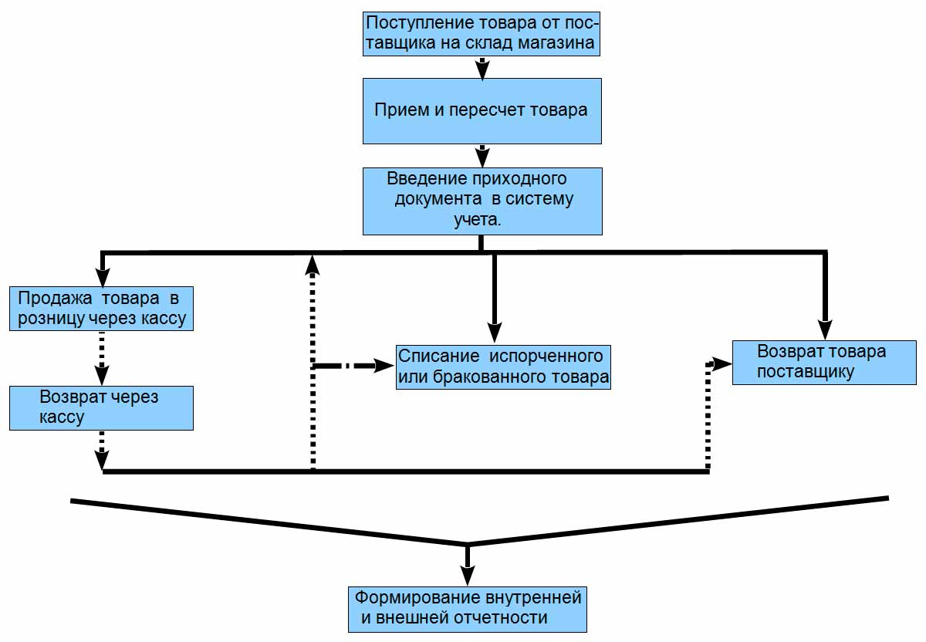
Схемы движения товара в подразделениях Отеля «Троя»

Slide 15
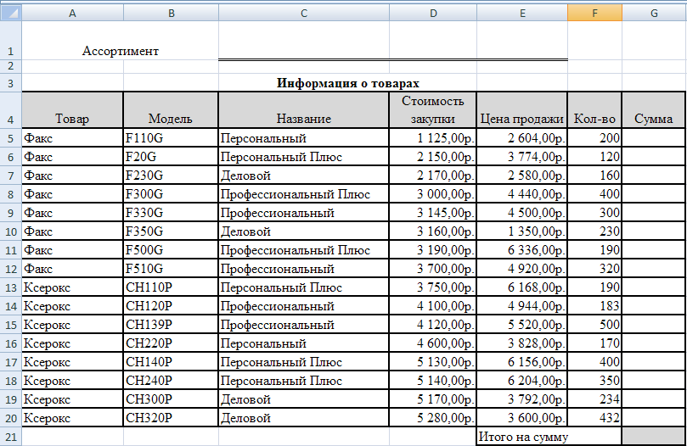
Выполнение практического кейс-задания №1

Slide 16
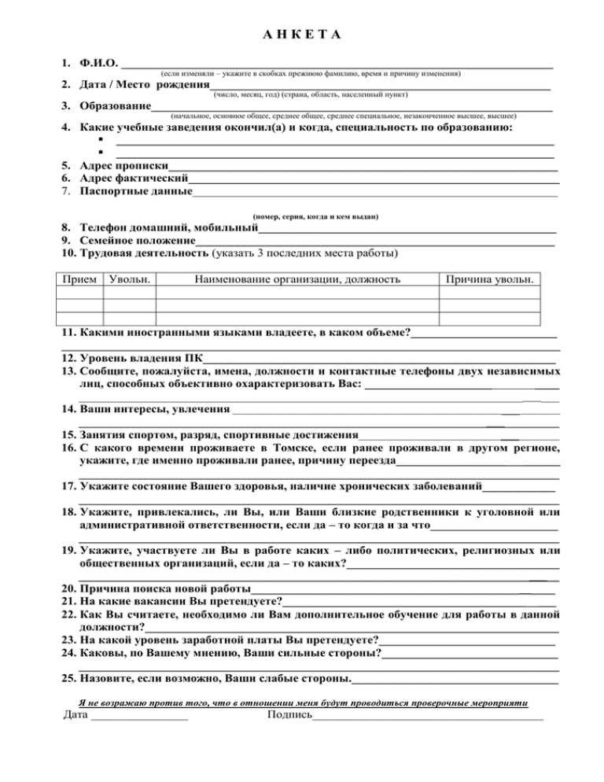
Выполнение практического кейс-задания №2
Квалификационные качества агента по закупкам:
Аналитический склад ума. Специалист должен уметь обрабатывать большие объёмы данных, анализировать рыночные тенденции, сравнивать коммерческие предложения и прогнозировать изменения цен.
Навыки эффективных переговоров. Агент по закупкам должен уметь согласовывать условия с поставщиками и отстаивать интересы гостиницы.
Организационные способности. Важно умение планировать закупочные процессы, контролировать исполнение договорённостей и оперативно решать возникающие проблемы.
Внимание к деталям. В работе закупщика нет мелочей — от точности спецификаций до правильности оформления документов.
Стрессоустойчивость. Личные качества агента по закупкам должны позволять сохранять хладнокровие в кризисных ситуациях.
Личные качества агента по закупкам:
Коммуникабельность. Агент по закупкам должен эффективно взаимодействовать с поставщиками, коллегами и другими сторонами.
Целеустремлённость. Ориентация на достижение поставленных целей и выполнение задач.
Интерес к сфере закупок и логистике. Знание основных принципов и процессов в области закупок или логистики может быть полезным.
Экономическое мышление. Понимание экономических и финансовых аспектов закупок, включая бюджетирование и оптимизацию затрат.
Интерес к рынку и трендам. Желание следить за изменениями на рынке, анализировать тренды и прогнозировать будущие потребности.

Slide 17
Выполнение практического кейс-задания №3
Критерии выбора поставщиков для отеля «Троя» :
Качество продукции и услуг. Важно, чтобы постельное бельё было мягким и долговечным, техника — надёжной и безопасной, а косметические средства — приятными в использовании. Перед заключением договора нужно запросить образцы, проверить сертификаты качества и отзывы других клиентов.
Надёжность и репутация. Стоит посмотреть отзывы на профессиональных форумах, изучить рейтинги, поинтересоваться, как давно компания работает на рынке, есть ли у неё подтверждённые кейсы успешных поставок для гостиниц схожего уровня.
Гибкость условий и сервис. Важно, насколько поставщик готов учитывать особенности бизнеса. Нужно узнать, предлагает ли он индивидуальные условия, возможность делать регулярные заказы или срочные поставки, какие есть способы оплаты, есть ли системы учёта и аналитики.
Цены и условия оплаты. Цена является одним из решающих факторов, но не стоит ориентироваться только на её минимальную величину. Лучше рассматривать баланс цена-качество и подходить к этому вопросу комплексно.
Логистика и сроки поставки. Важно, чтобы поставщик имел развитую логистическую систему и мог гарантировать своевременное выполнение заказов. Особенно актуально для крупных объёмов и при необходимости срочных поставок.
Финансовая устойчивость. Нужно попросить поставщика предоставить финансовые отчёты за последние годы, оценить его финансовое положение, платёжеспособность и уровень задолженности.

Slide 18
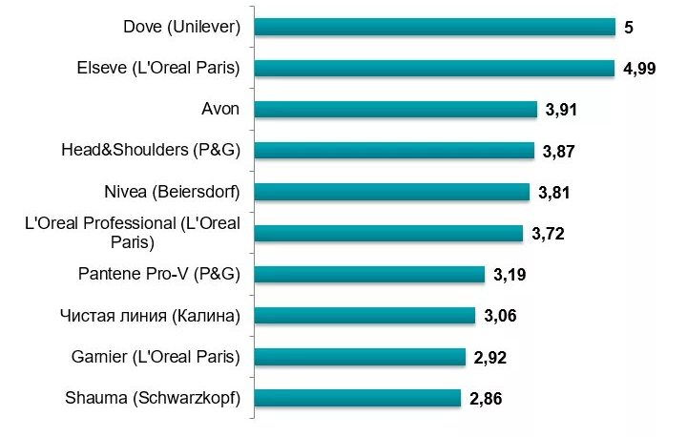
Выполнение практического кейс-задания №4
Рынок продукции, которую закупает отель «Троя»

Slide 19
Выполнение практического кейс-задания №4
Я предлагаю для отеля «Троя» закупать Эконом-серия CITY, серия-лидер HOTEL Classic, популярная линейки косметики SARGAN и супер-новинка URBAN - европейское качество по российским ценам
мини-косметики, включающей шампуни, гели, мыло и другие товары отечественных и европейских производителей. Вся косметическая продукция имеет сертификат качества
Лидер продаж, гостиничная косметическая линия ARGAN на основе масла арганы погрузит гостей отеля «Троя» в особую атмосферу насыщенную чуть сладковатым древесным ароматом. Одноразовая косметика ARGAN - эликсир красоты и изысканный дизайн флаконов с шампунями и гелем. Экзотические ароматы серии HAVANA помогут снять усталость и стресс. Упаковка лосьонов, мыла и шампуня этой серии дополняет все свойства косметики и соединяет их воедино.
Каталог продукции предлагает широкую линейку одноразовой косметики для гостиниц и отелей от российских производителей, качество которых ничуть не уступает итальянской!
У них найдете разнообразие ароматов, отдушек, цветов, ассортимента шампуней, геля и мыла, все чтобы сделать выбор в пользу той или иной линейки, европейское качество по российским ценам

Slide 20
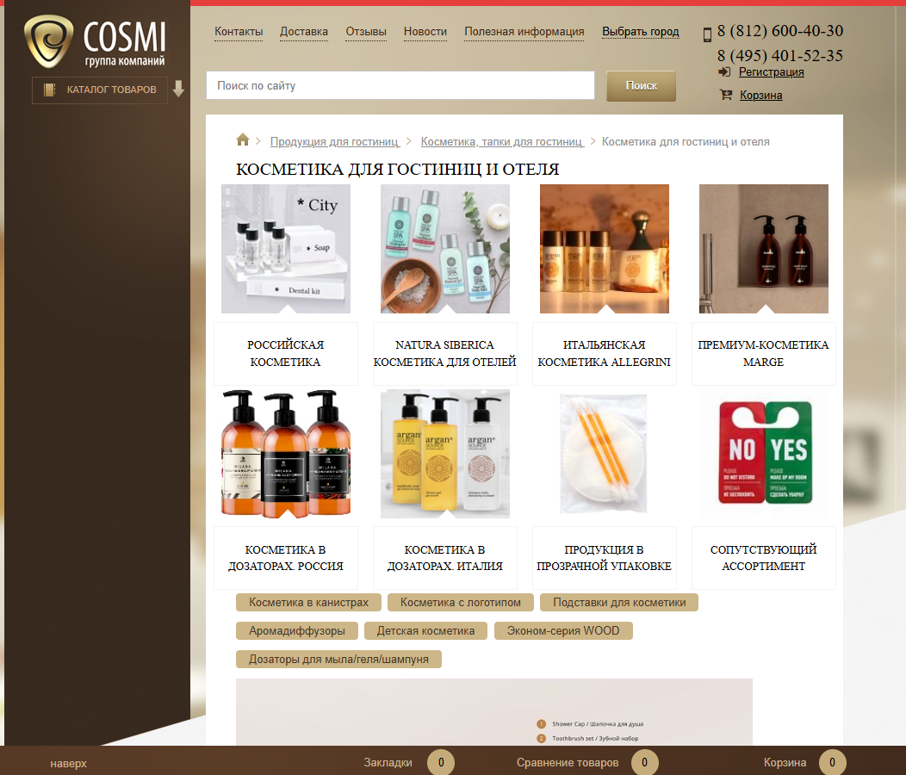
Выполнение практического кейс-задания №4

Slide 21
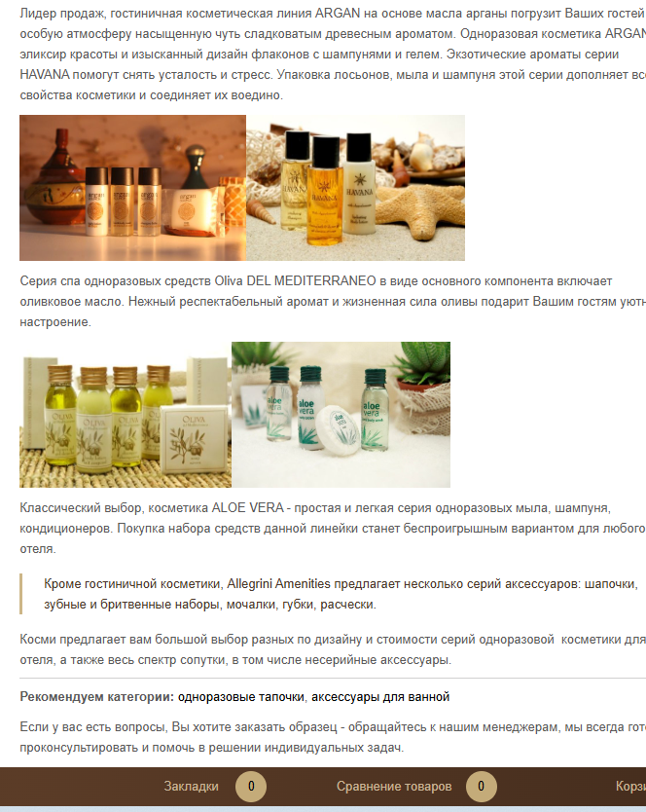
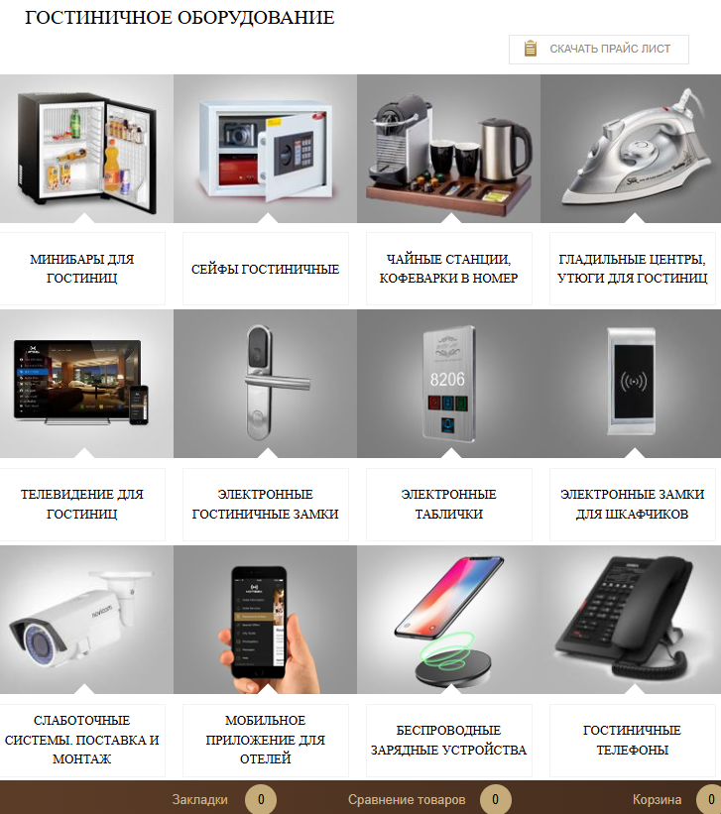
Выполнение практического кейс-задания №4

Slide 22
Выполнение практического кейс-задания №5
Основные часто встречающиеся помехи в товародвижении, которые приводят к сбоям в работе отеля «Троя» :
1. Отсутствие единой истории общения с клиентом. Контакты и информация о сроках бронирования и предпочтениях гостей собираются и хранятся разрозненно, что может приводить к потере данных отеля «Троя».
2. Отсутствие ответа на входящие звонки. Если администраторы заняты оформлением гостя, на входящие звонки никто не отвечает. Это вызывает частые отказы и раздражение клиентов отеля «Троя».
3. Неправильная тарифная политика. Высокие цены могут отпугнуть потенциальных клиентов, а слишком низкие — привести к недополучению дохода и плохому имиджу отеля «Троя».
4. Неверно составленная маркетинговая стратегия. Результатом становятся сложности с привлечением новой аудитории, снижение заполняемости номеров и упущенные возможности для увеличения доходов.
5. Игнорирование анализа данных и показателей. Отелю необходимо применять современные системы отчётности и аналитики, собирать много данных и тщательно анализировать их. Без этого невозможно принимать обоснованные решения для оптимизации процессов отеля «Троя».

Slide 23
Выполнение практического кейс-задания №5
Мои предложения по устранению помех в товародвижении, которые приводят к сбоям в работе Отеля «Троя»:
1. Автоматизация рутинных процессов. Например, ведение календаря бронирования, графика заезда гостей, оформления заказов, формирование отчётов по заполняемостиотеля «Троя». Для этого можно использовать системы автоматизации гостиницы, которые позволяют эффективно управлять номерным фондом, развивать базу данных, осуществлять расчёты за оказываемые услуги отеля «Троя».
2. Внедрение современных технологий и моделирование бизнес-процессов. Это поможет сократить время, необходимое для работы с компьютером или системой управления собственностью, и увеличить время, проводимое с клиентом отеля «Троя».
3. Разработка визуальной инструкции для персонала отеля «Троя». В неё можно включить фото рабочего процесса, комплектации чистого номера и другие материалы. Также стоит внести правки в текущий стандарт оказания гостиничной услуги отеля «Троя».

Slide 24
Предложения по совершенствованию работы структурного подразделения предприятия
В целях обеспечения целевого и эффективного расходования денежных средств отеля «Троя» необходимо провести работу по совершенствованию закупочной деятельности, которая направлена на: автоматизацию закупочной деятельности; повышение квалификации экспертов и сотрудников, занимающихся закупочной деятельностью.
Для увеличения экономического эффекта от закупочной деятельности в отеле «Троя» в качестве обязательного условия в состав закупочных документаций включается требование об обязательности проведения аукционной процедуры на понижение цены (переторжки) при проведении: простых закупок, запросов цен, запросов предложений, конкурентных переговоров, стоимость которых превышает 5 млн. руб. с учетом НДС; конкурсов, аукционов, стоимость которых превышает 50 млн руб. с учетом НДС
В целях модернизации финансовой и управленческой деятельности в отеле «Троя»необходимо взамен устаревшей компьютерной программы
обработки данных о движении запасов внедрить информационную программу управления материально-техническим снабжением SAP/3-15264- R, которая предоставит возможности: получить систему учета запасов, удовлетворяющую российским и международным стандартам; более рационально использовать трудовые, финансовые ресурсы, благодаря оперативности информации и, соответственно, быстроте принятия решений в отеле «Троя»

Slide 25
Предложения по совершенствованию работы структурного подразделения предприятия
Предложенные мероприятия позволят руководству отеля «Троя» более экономно использовать финансовые ресурсы предприятия, привлечь дополнительных клиентов, сформировать постоянную базу поставщиков, выбрать более гибкие методы работы с ними.
Суммарный экономический эффект от мероприятий по совершенствованию управления закупочной деятельностью отеля «Троя» составит 449,5 тыс. руб.
Одним из основных эффектов от реализации данного комплекса мероприятий является экономия использования целевых средств, а именно система поможет избежать накопления запасов в виде ненужного оборудования и материалов на складах.
Помимо общей экономии средств, которое предприятие сохранит, если будет тщательно проводить анализ целесообразности проведения закупки, предприятие также сэкономит средства, которые могли бы пойти на хранение и содержание лишних материалов и оборудования отеля «Троя».
Таким образом, использование мероприятий по совершенствованию управления закупочной деятельностью отеля «Троя» приведет предприятие к контролю за процессом управления закупочной деятельностью.

Slide 26
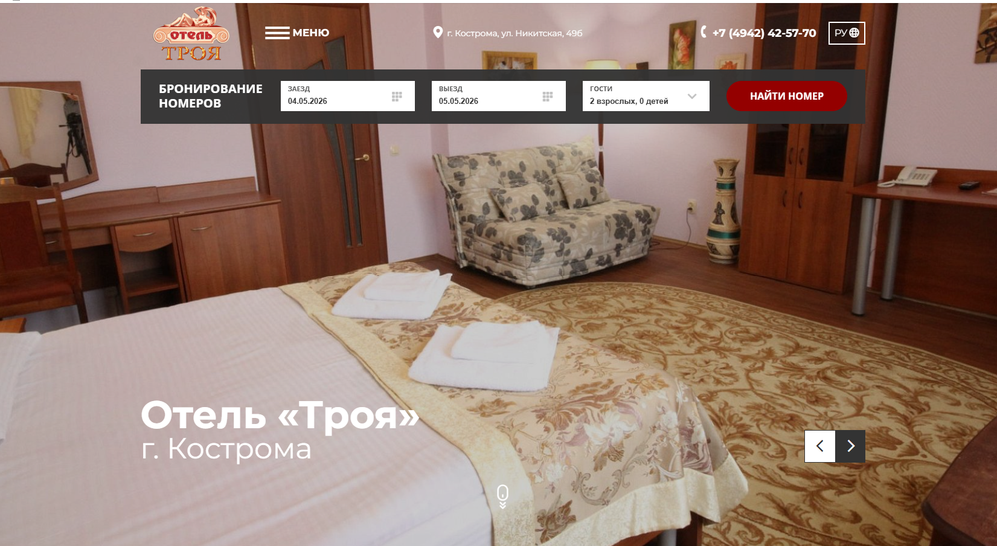
Приложения

Slide 27
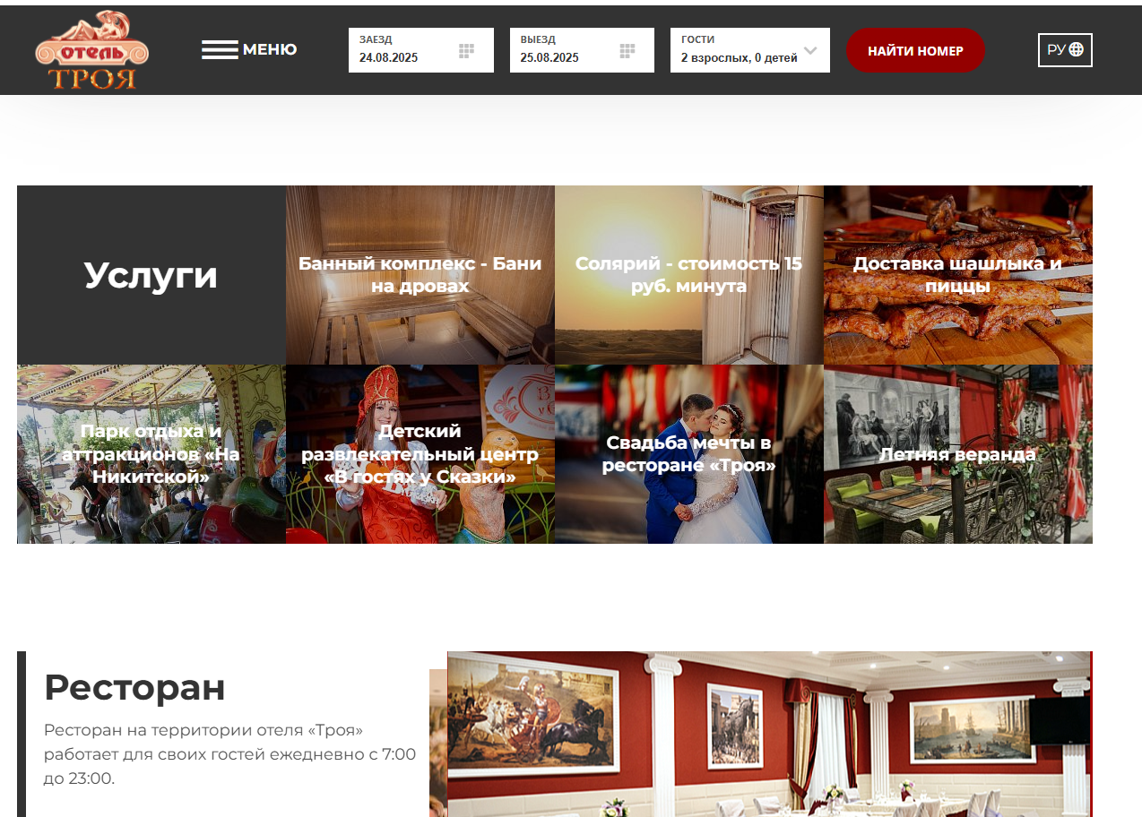
Приложения

Slide 28
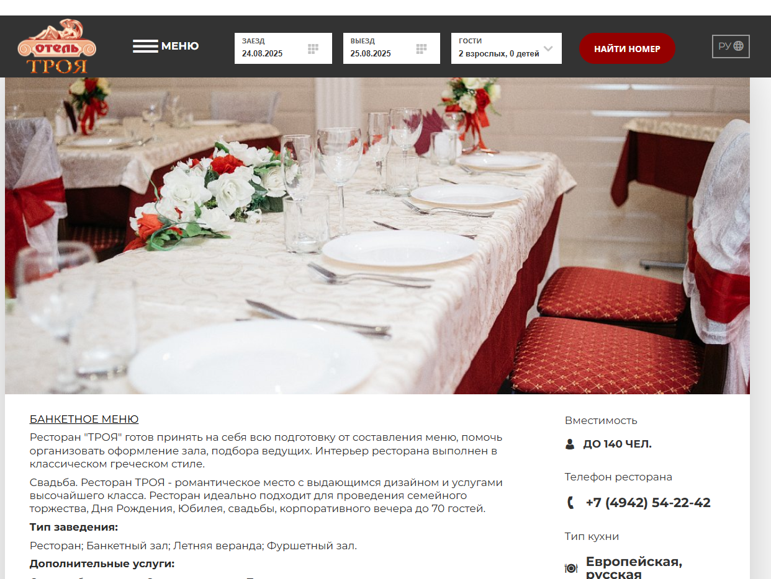
Приложения

Slide 29
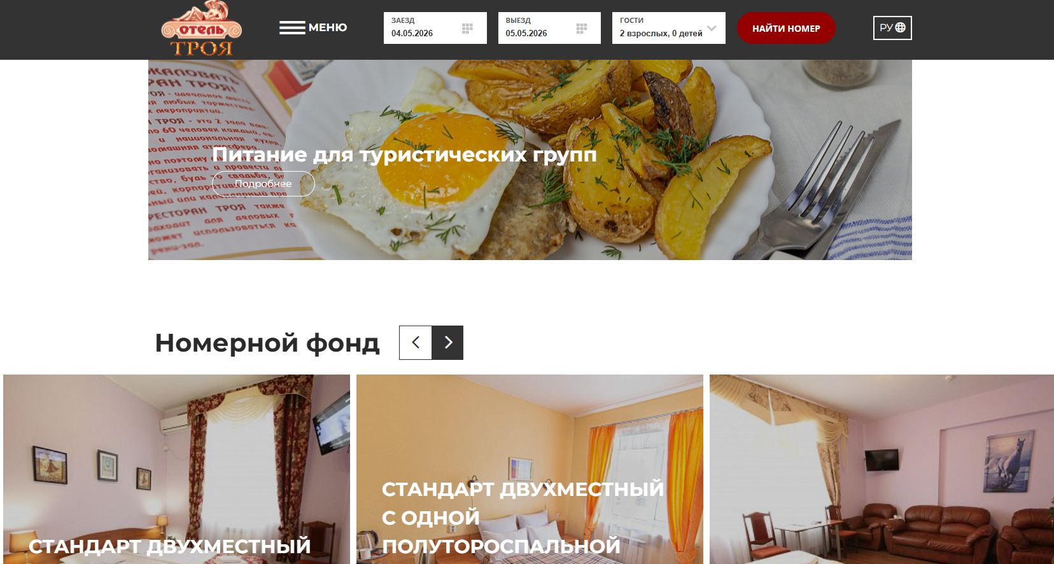
Приложения

Slide 30
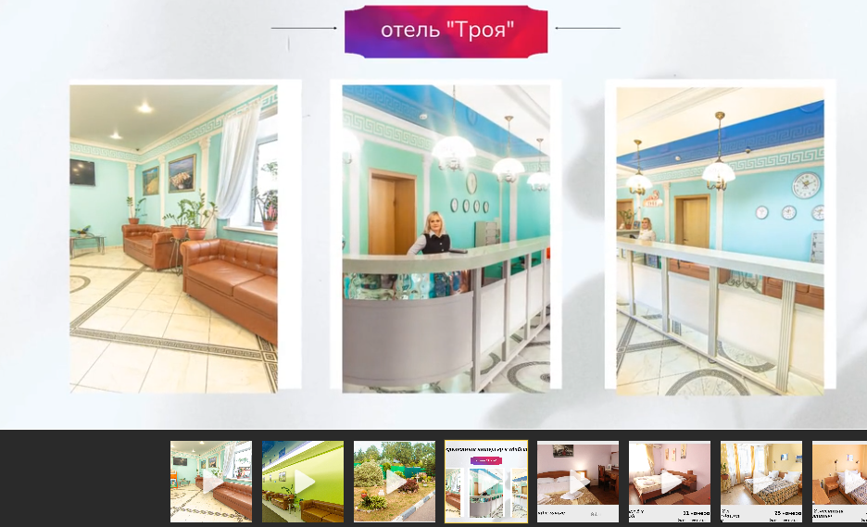
Приложения

